Slide 1



Network Engineer. Professional.
Организация отказоустойчивой сети предприятия с географически распределенными ресурсами

Slide 2


Меня хорошо видно
& слышно?

Slide 3

Защита проекта
Тема:Организация отказоустойчивой сети предприятия с географически распределенными ресурсами
Алексей Вельдин
Системный администратор

Slide 4
План защиты
Цель и задачи проекта
Что получилось
Выводы
Вопросы и рекомендации

Slide 5
Цель и задачи проекта
Цель проекта: закрепить знания, полученные при прохождении курса
1. | Спроектировать сеть предприятия с распределенными ресурсами
2. | Обеспечить отказоустойчивый доступ к ресурсам
3. | Смоделировать схему и настроить
4. | Закрепить знания

Slide 6
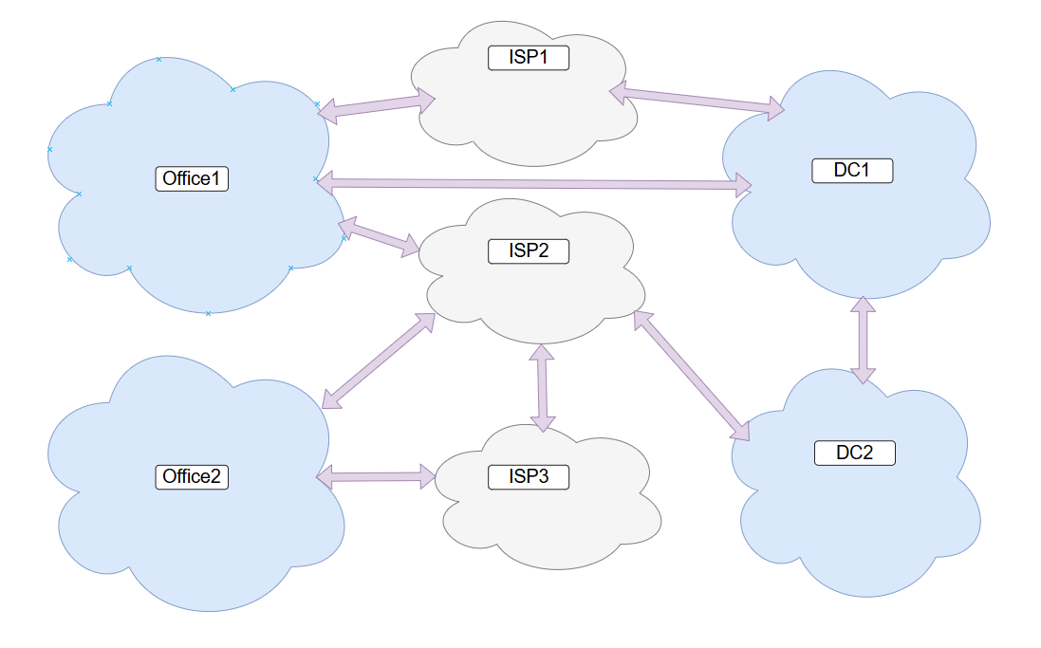
Концептуальная схема

Slide 7
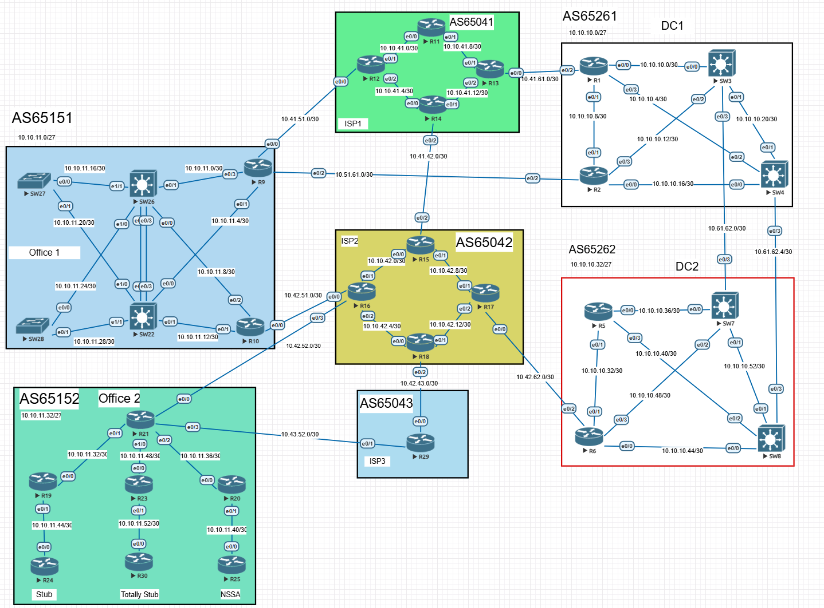
Топология

Slide 8
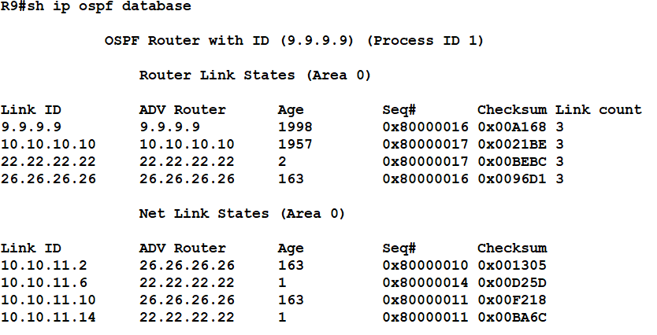
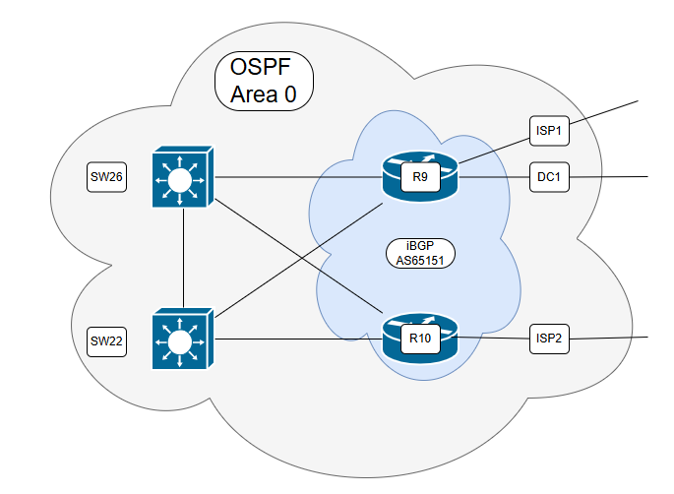
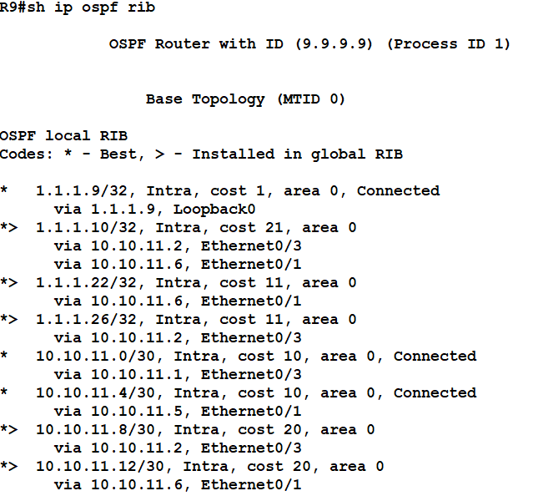
IGP Office 1

Slide 9
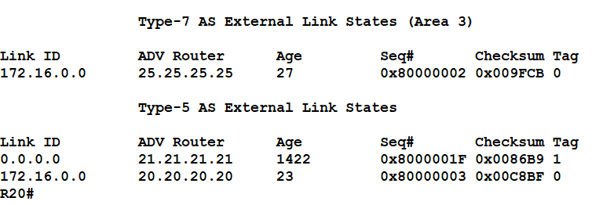
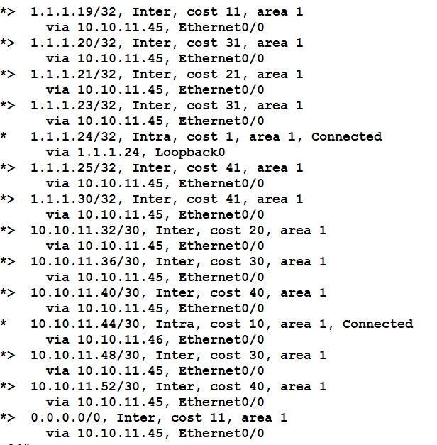
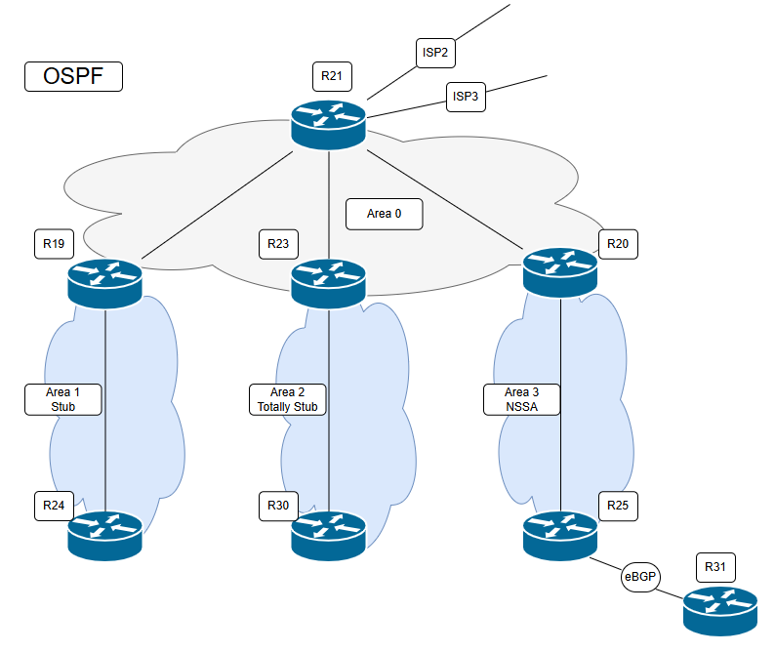
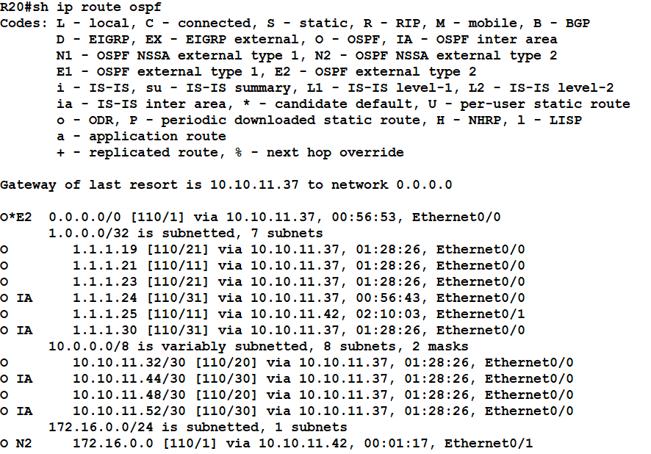
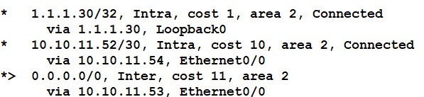
IGP Office 2

Slide 10
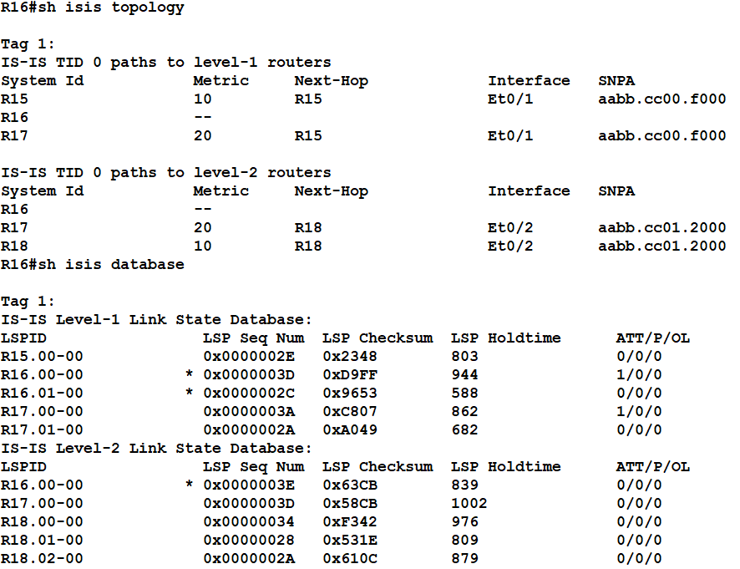
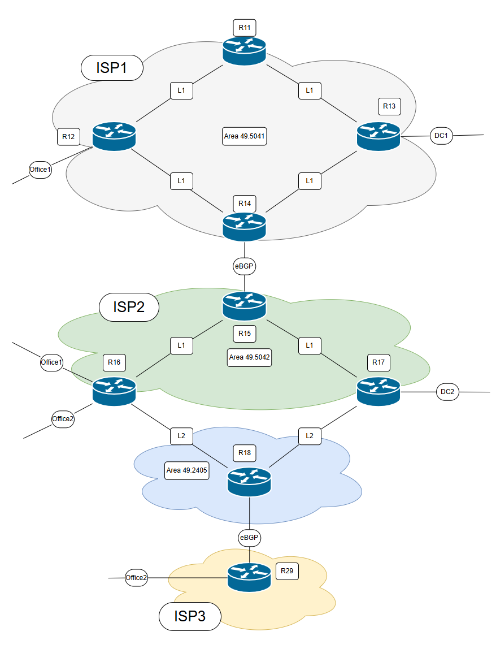
IGP ISP

Slide 11

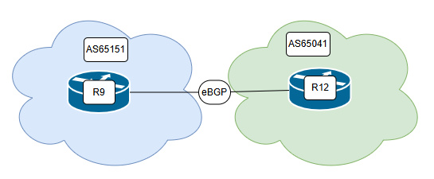
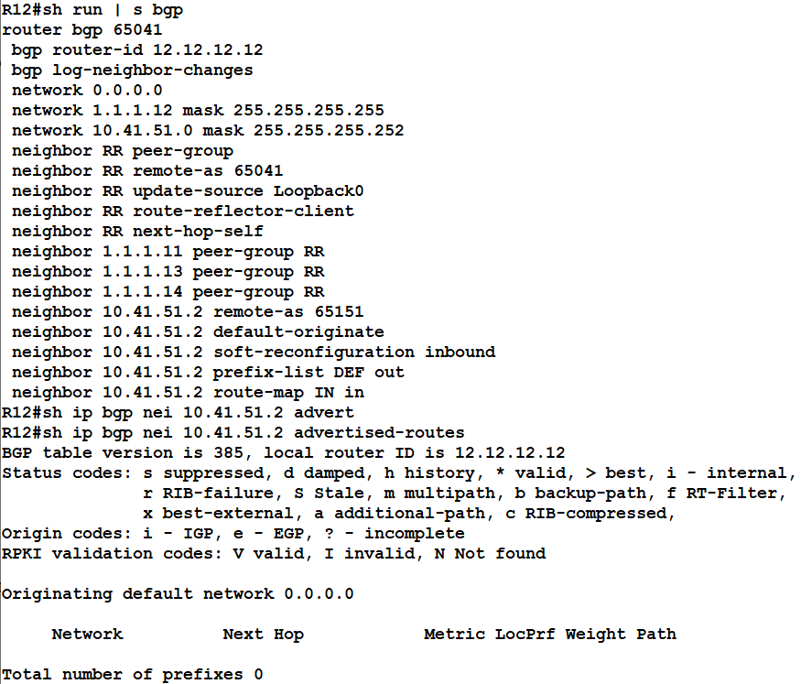
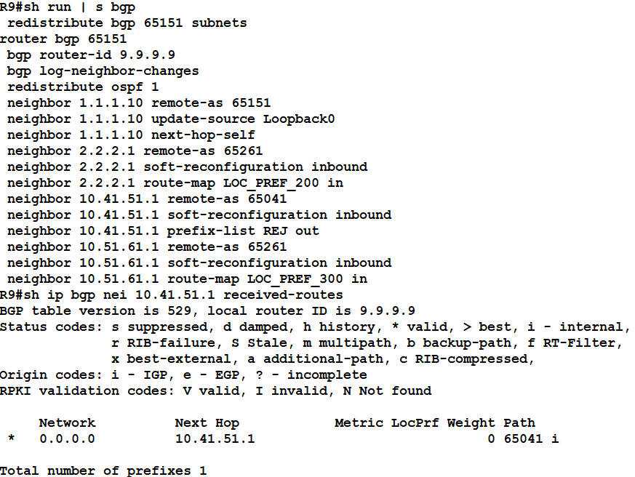
eBGP
ISP отдают только Default GW, клиенты не отдают локальные префиксы

Slide 12
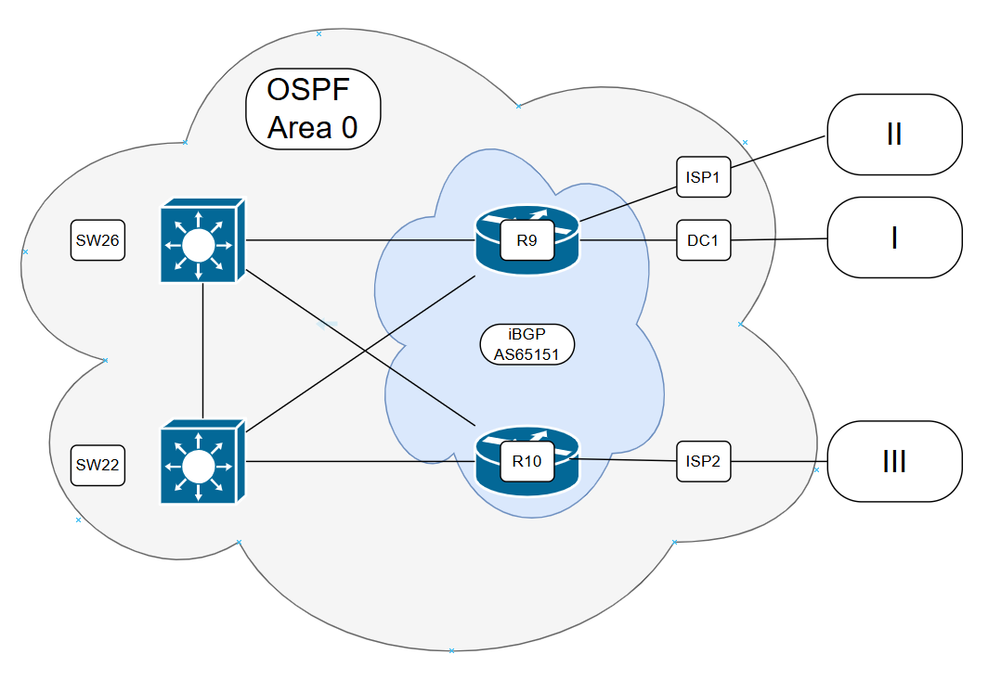
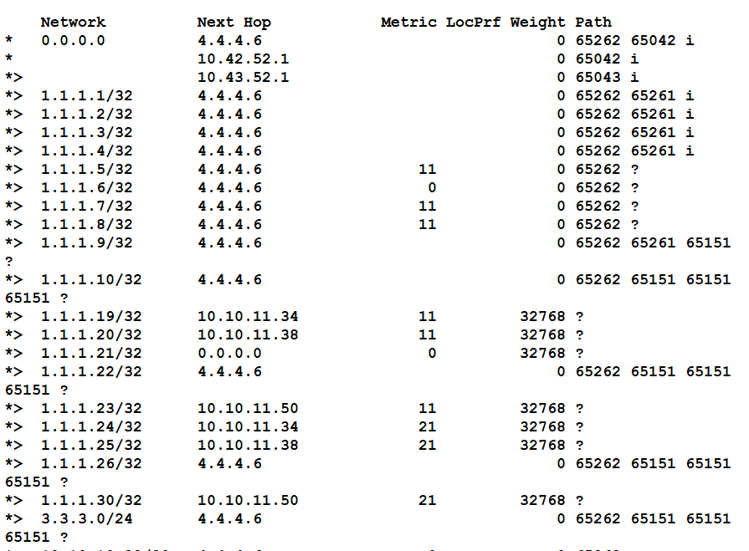
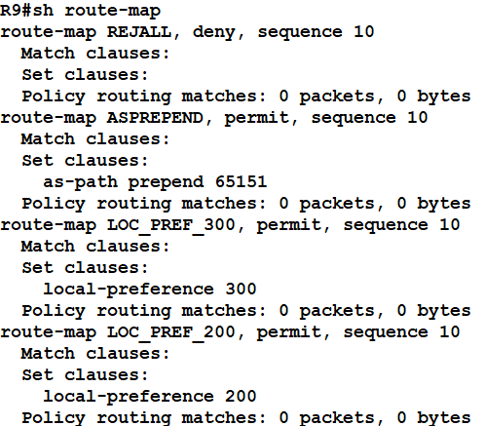
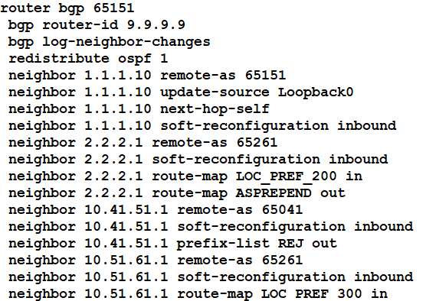
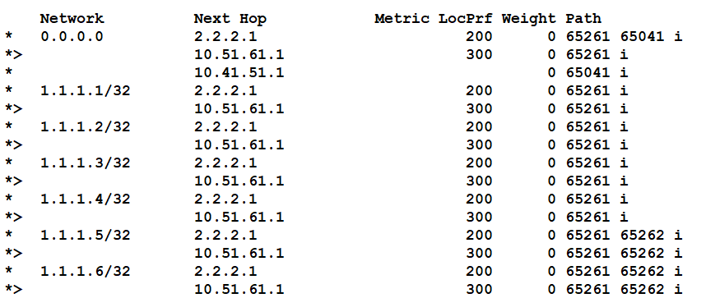
BGP Attributes (Local Pref & AS Prepends)

Slide 13
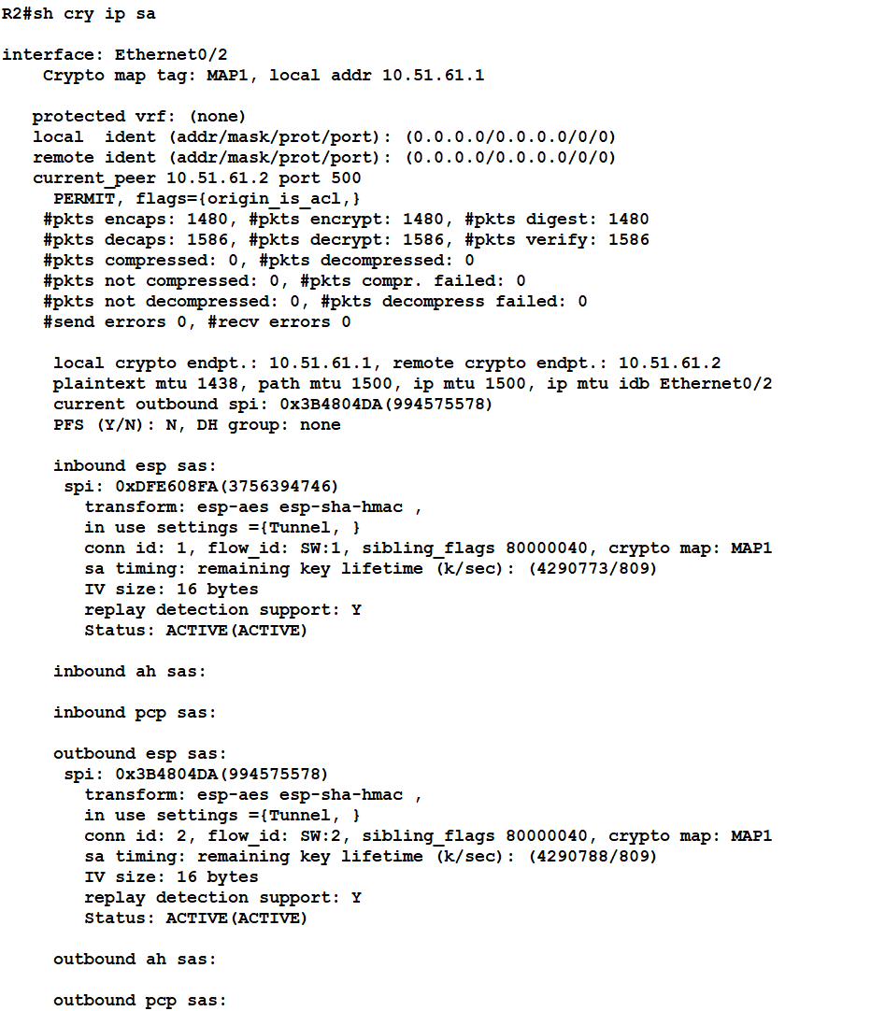
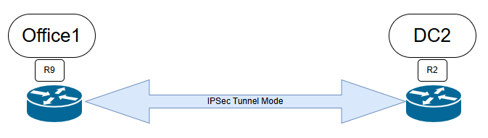
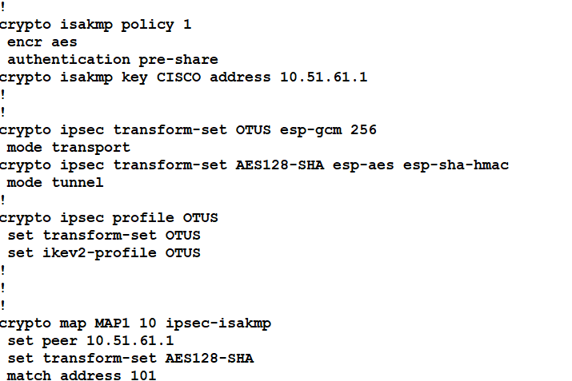
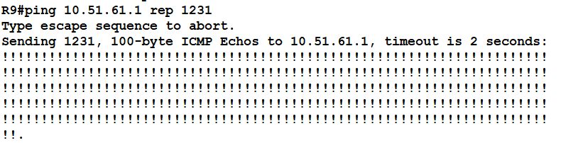

IPSec Tunnel mode

Slide 14
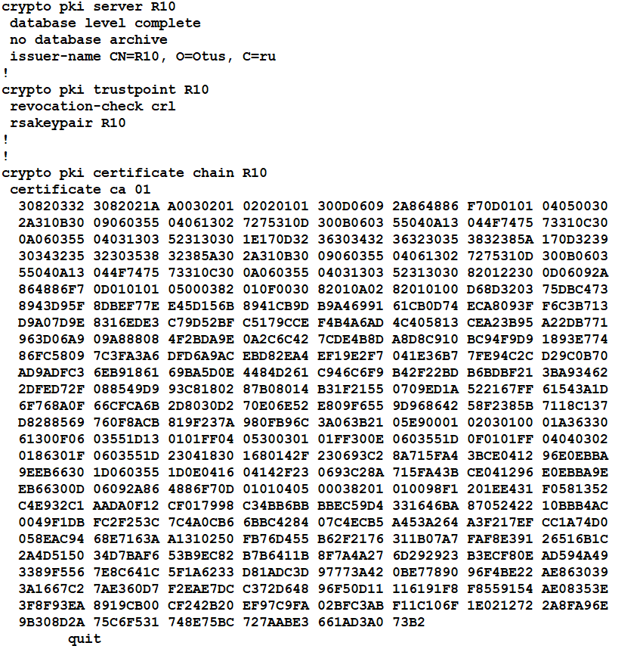

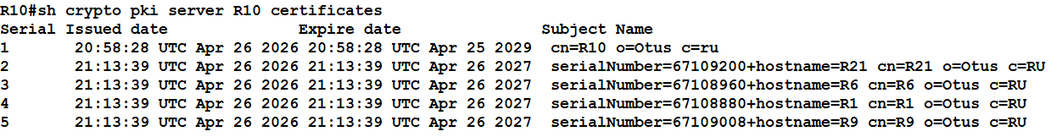
CA
В качестве CA был выбран R10

Slide 15
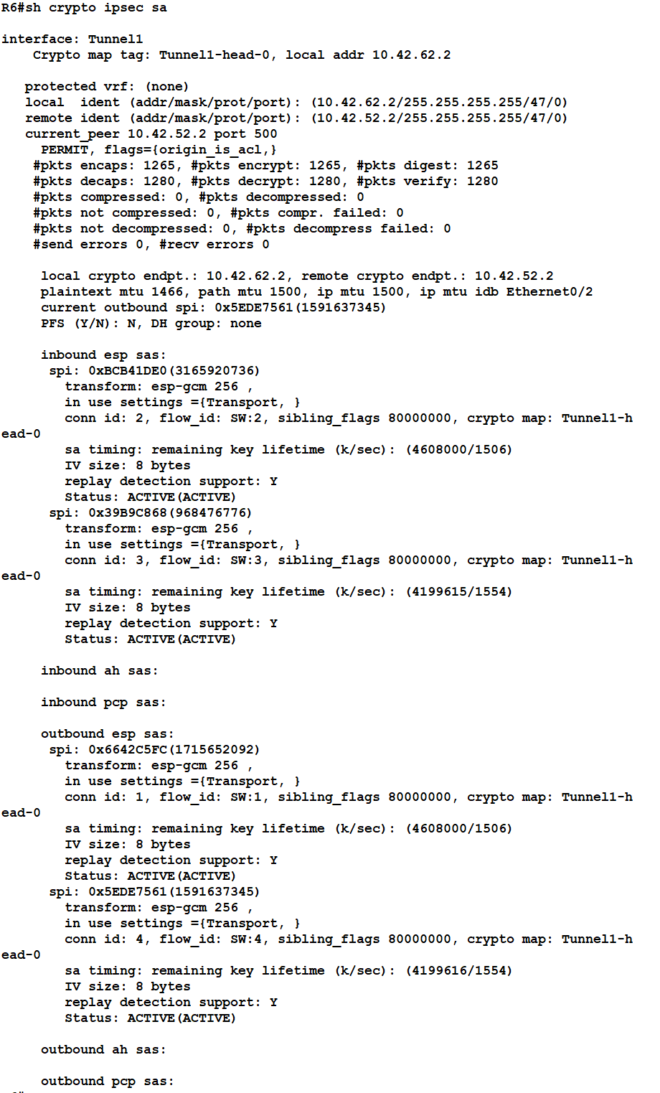
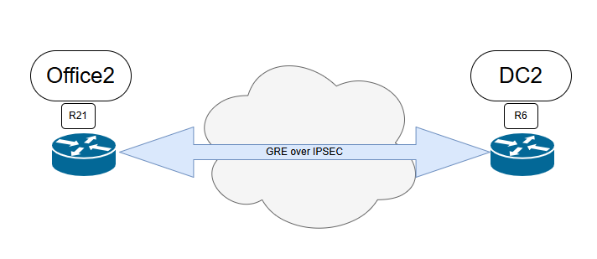
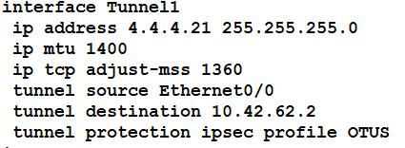
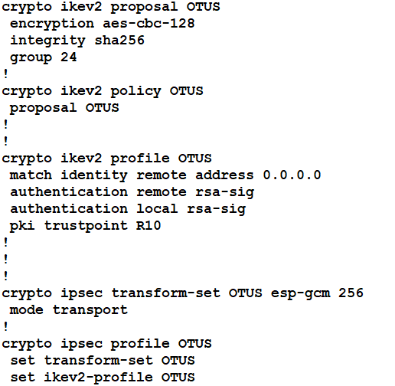
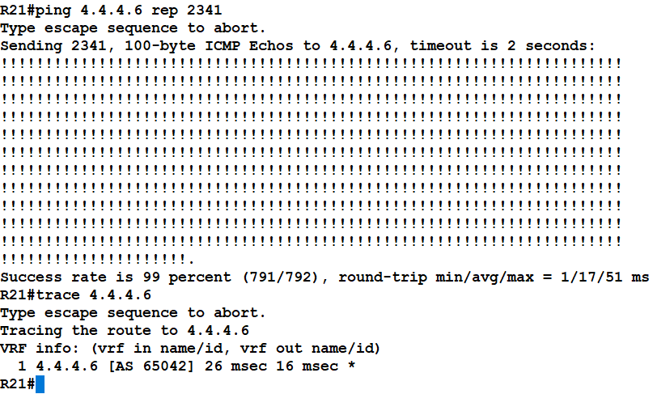
GRE over IPSec

Slide 16




Выводы
1. | Смоделирована вполне рабочая сеть организации и по сути цель достигнута, хотя в ходе выполнения вектор несколько раз менялся
2. | Есть альтернативные варианты решения задач, со своими достоинствами и недостатками
3. | Работа помогла закрепить знания, полученные при прохождении курса, особенно в области маршрутизации и фильтрации
4. | Новые горизонты и поле для дальнейшего роста

Slide 17

Вопросы и рекомендации
+
–
если есть вопросы
если вопросов нет

Slide 18

Спасибо за внимание!

